Slide 1



AF时尚男装
天 猫 店 铺

Slide 2
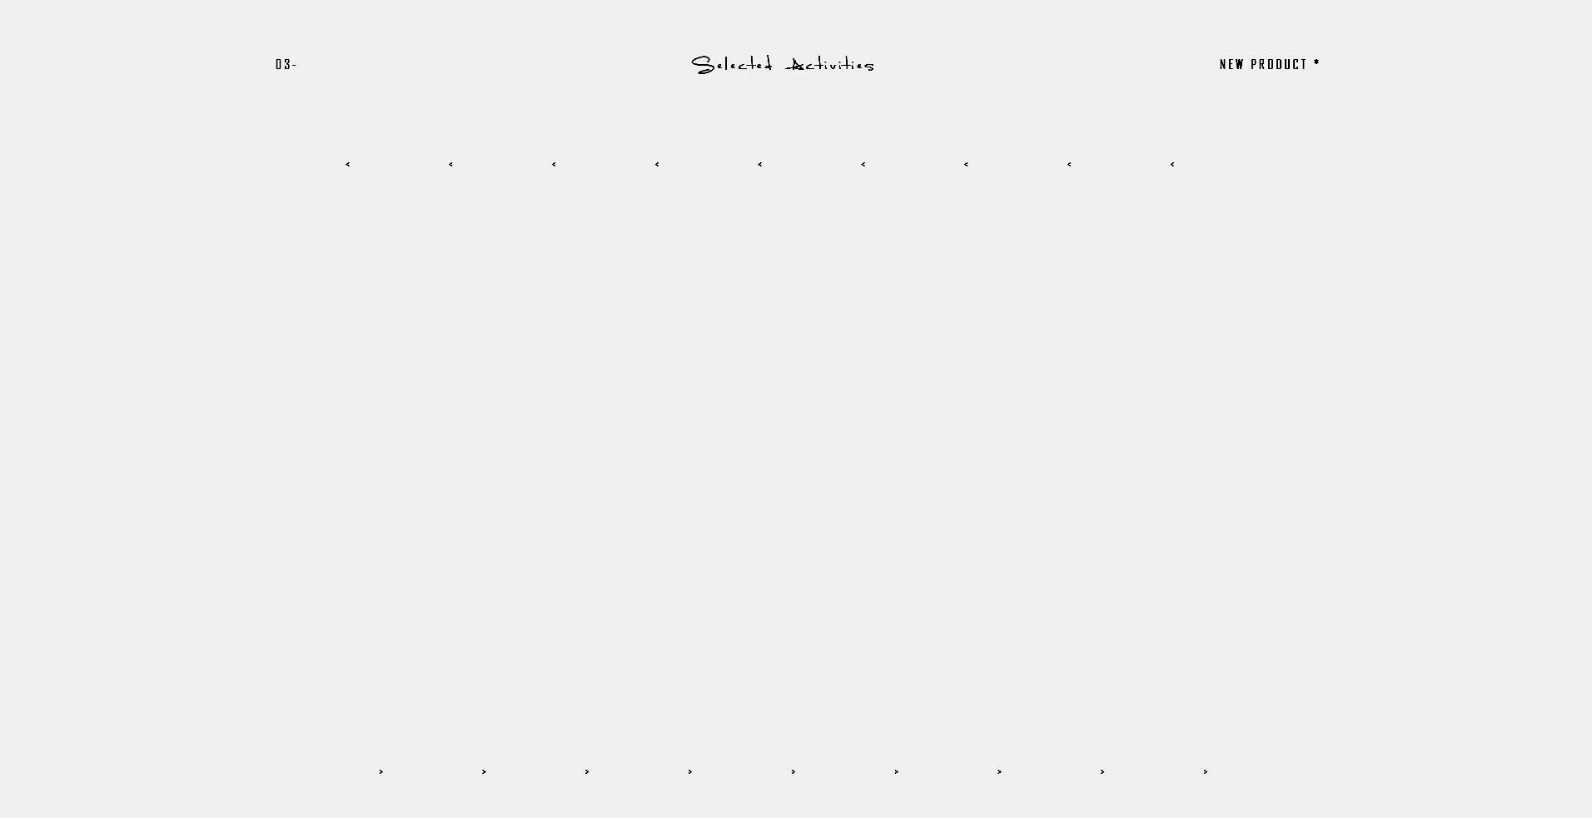
网 页 设 计 的 思 路
以 及 细 节 的 展 示

Slide 3
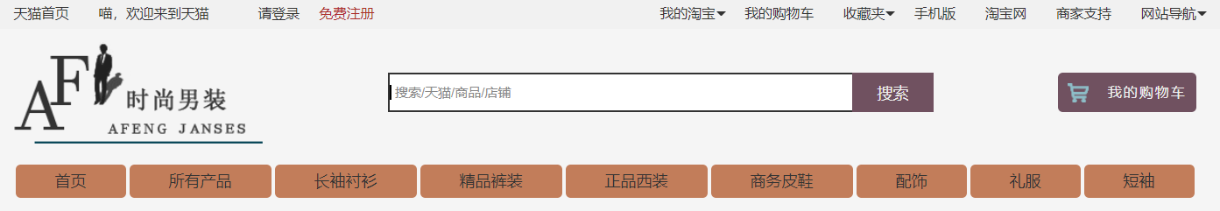
首 页 头 部
所需要用到的知识点：
1.animation动画
2.@keyframes规则，用来创建动画。
3.transform：的含义是改变，使…变形；转换
执行思路代码
鼠标经过，导航放大1.1倍

Slide 4
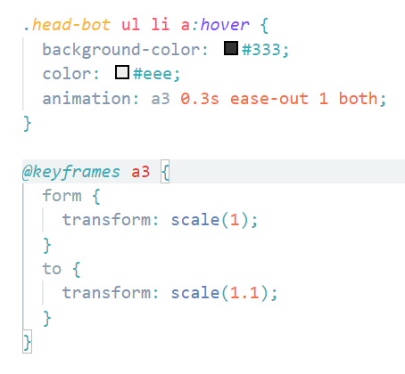
animation-name:a3
规定需要绑定到选择器的 keyframe 名称
transform: scale(1.1)
这里是把图片放大了1.1倍
animation-duration:0.3s
规定完成动画所花费的时间，以秒或毫秒计
animation-timing-function:ease-out
规定动画的速度曲线
ease-out:动画以低速结束。
执行思路代码
animation-iteration-count:1
规定动画应该播放的次数，infinite表示无限次
animation-fill-mode:both
定义动画结束后的状态
both：表示动画开始或结束时的状态

Slide 5
效 果 图

